Slide 1

Zespół X

Slide 2
Problem
Zliczanie punktów podczas meczu ping ponga

Slide 3
Rozwiązania
Zapamiętywanie przez graczy
Zapisywanie w notatnikach/kartkach/telefonach
Sędzia

Slide 4
PingPoint!
Automatyczne zliczanie punktów
Możliwość monitorowania wyniku podczas meczu
Planowanie turniejów
Oglądanie przebiegu odbytych meczy

Slide 5
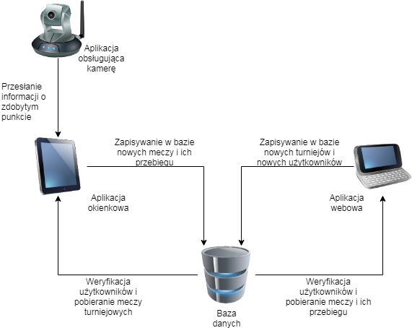
Aplikacje

Slide 6
Napotkane problemy

Slide 7
Zalety
Łatwość obsługi
Oglądanie wyników na bieżąco
Możliwość poprawienia ostatniego punktu
Możliwość przeglądanie meczy po ich zakończeniu

Slide 8
Zalety
Wizualizacja przebiegu meczu
Automatycznie tworzenie meczy turniejowych
Rankingi

Slide 9
Wady
Podatność na sytuacje wyjątkowe: nety, uderzenia o bok stołu

Slide 10










Użyta technologia

